Slide 1









Ce que nos Experts ont produit
pour COTIPLAST
47 livrables · 8 métiers · 22 au 29 octobre 2026
Marketing et contenu
Fatima
Design de marque
Koffi
Vidéos
Koffi
Commercial et ventes
Kouassi
Finance
Mamadou
Recrutement
Adjoua
Ressources humaines
Fatou
Opérations et achats
Salif

Slide 2







Sommaire
Un chapitre par métier. Chaque vignette du recueil ouvre le document.
Marketing et contenu
Fatima
9 livrables
page 3
Design de marque
Koffi
9 livrables
page 7
Vidéos
Koffi
3 livrables
page 11
Commercial et ventes
Kouassi
2 livrables
page 13
Finance
Mamadou
3 livrables
page 15
Recrutement
Adjoua
2 livrables
page 17
Ressources humaines
Fatou
7 livrables
page 19
Opérations et achats
Salif
12 livrables
page 22
COTIPLAST · Recueil des livrables des Experts · octobre 2026
2 / 26

Slide 3

01
Marketing et contenu
9 livrables · préparés par Fatima, Expert IA marketing et contenu
COTIPLAST · Recueil des livrables des Experts · octobre 2026
3 / 26

Slide 4
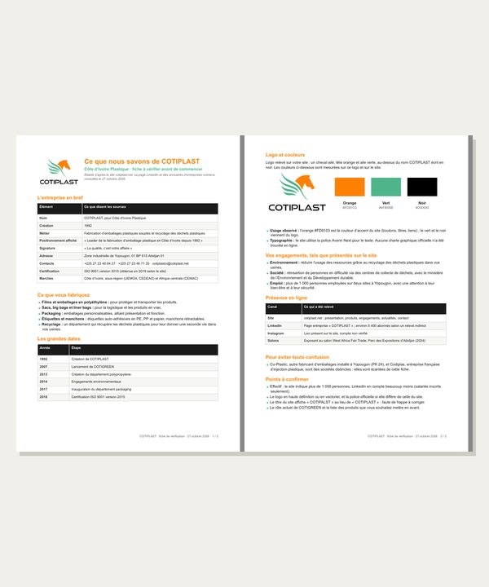
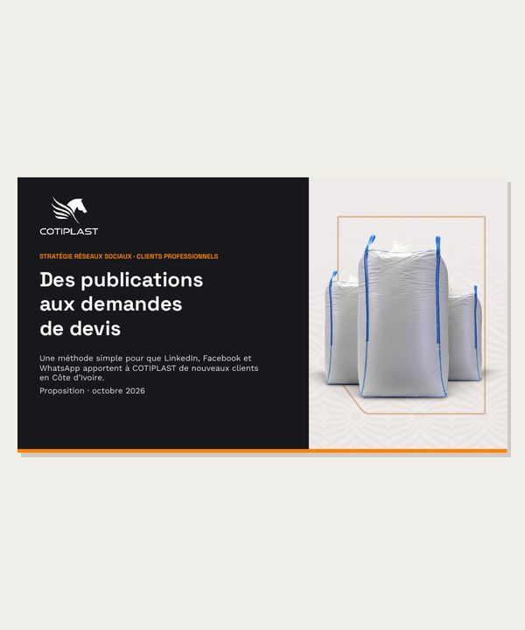
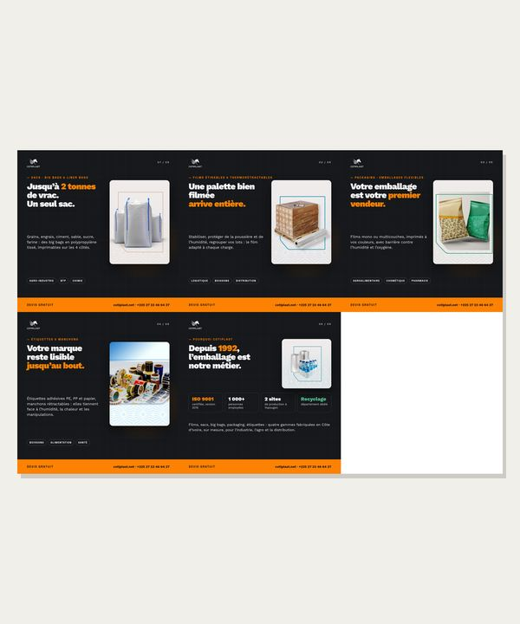
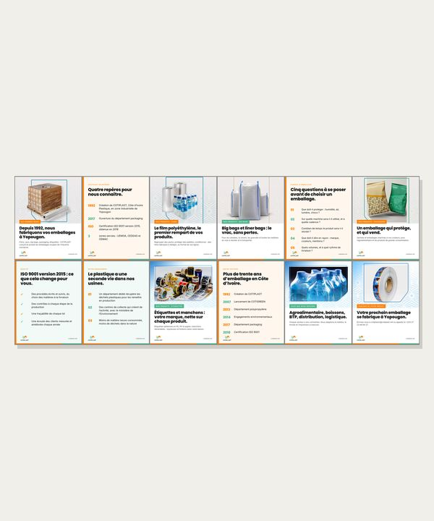
Marketing et contenu
1 sur 3
Fiche de vérification
Stratégie réseaux sociaux
Cinq publications
Calendrier LinkedIn de novembre
Ce que nous savons de Cotiplast, à valider
Trouver des clients industriels en ligne
Facebook et LinkedIn, avec leurs visuels
12 publications rédigées et illustrées
Ouvrir le document →
Ouvrir le document →
Ouvrir le document →
Ouvrir le document →
COTIPLAST · Recueil des livrables des Experts · octobre 2026
Réalisé par Fatima
Expert IA, marketing et contenu
4 / 26

Slide 5
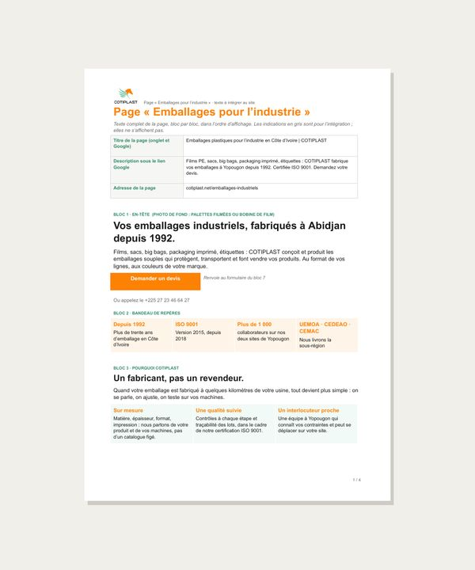
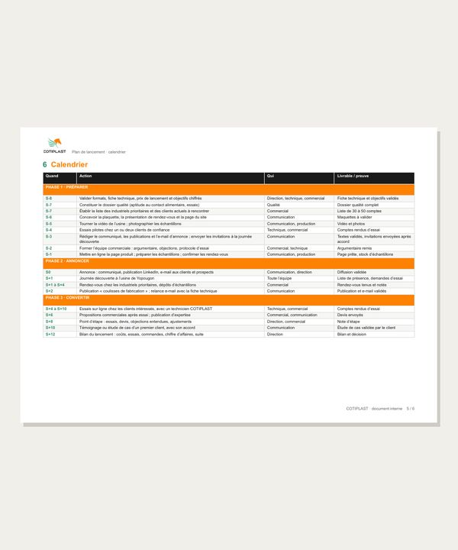
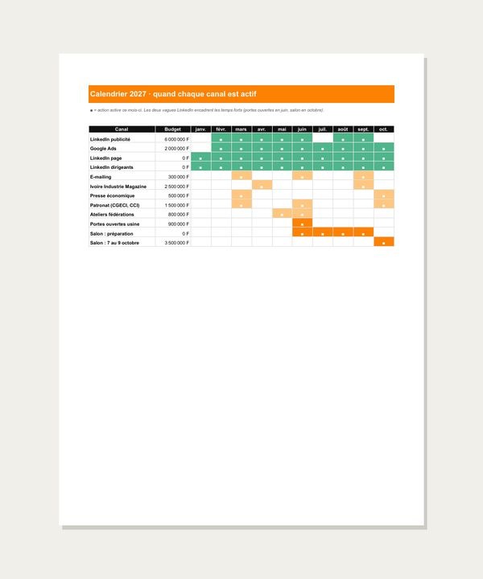
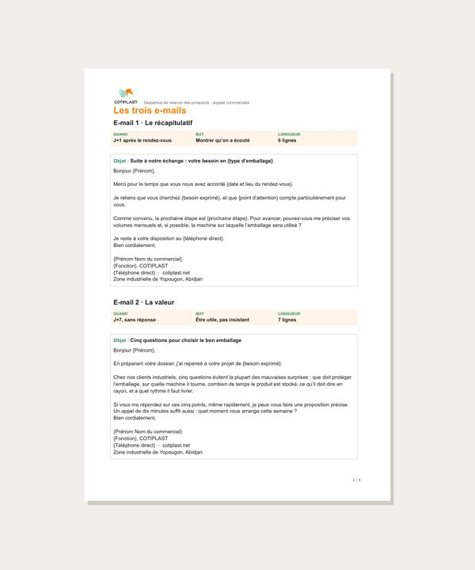
Marketing et contenu
2 sur 3
Page « Emballages pour l’industrie »
Lancement de l’emballage agro
Plan média 2027
Relance des prospects
Le texte de la page devis du site
Plan de lancement du nouveau produit
Industriels et acheteurs, mois par mois
Séquence e-mail et WhatsApp
Ouvrir le document →
Ouvrir le document →
Ouvrir le document →
Ouvrir le document →
COTIPLAST · Recueil des livrables des Experts · octobre 2026
Réalisé par Fatima
Expert IA, marketing et contenu
5 / 26

Slide 6
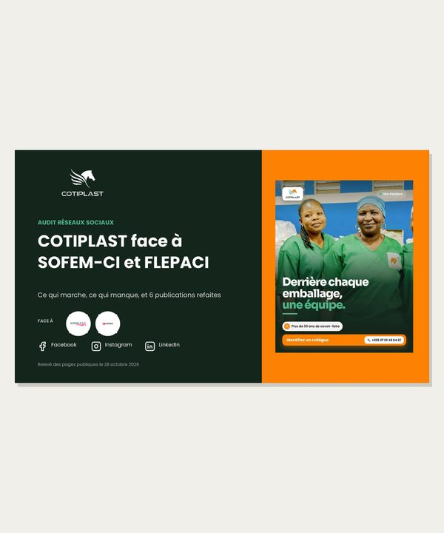
Marketing et contenu
3 sur 3
Audit Facebook et LinkedIn
Comptes, concurrents et flyers comparés
Ouvrir le document →
COTIPLAST · Recueil des livrables des Experts · octobre 2026
Réalisé par Fatima
Expert IA, marketing et contenu
6 / 26

Slide 7

02
Design de marque
9 livrables · préparés par Koffi, Expert IA design de marque
COTIPLAST · Recueil des livrables des Experts · octobre 2026
7 / 26

Slide 8
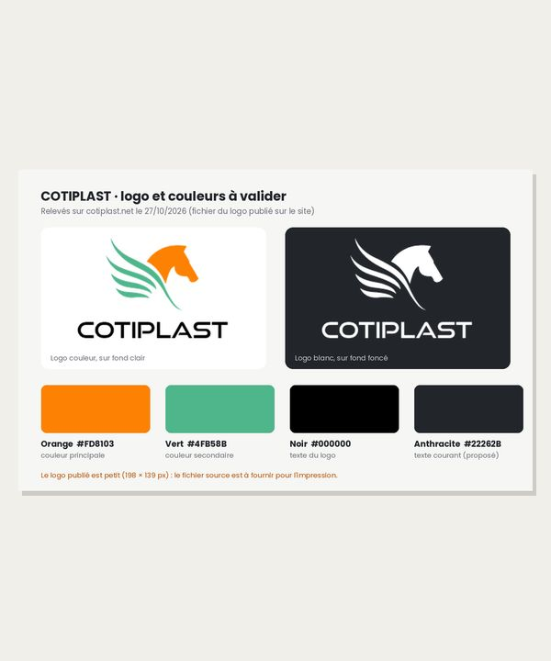
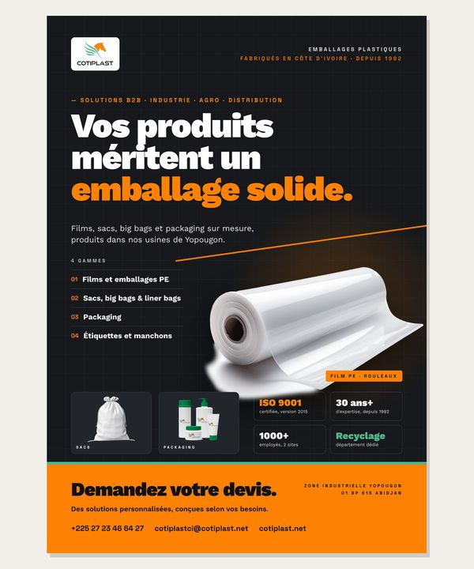
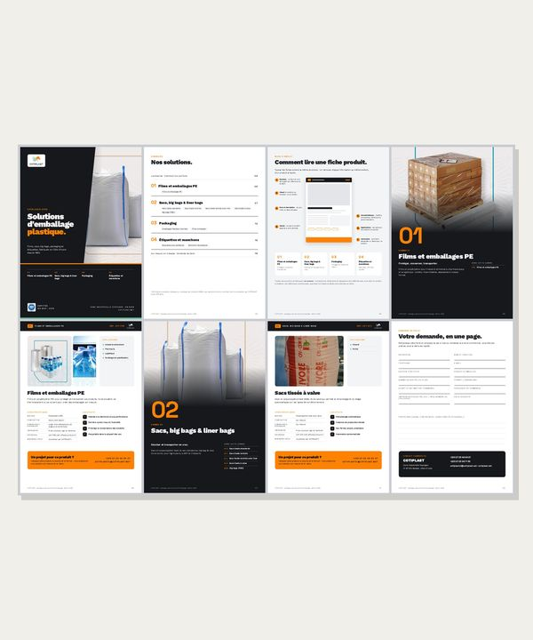
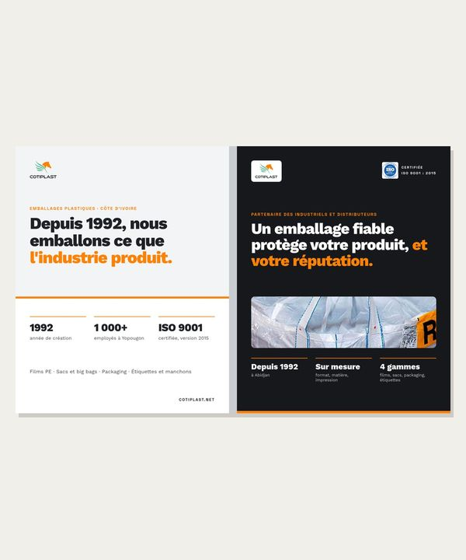
Design de marque
1 sur 3
Logo et couleurs relevés
Affiche B2B
Catalogue produits
Visuels LinkedIn
Planche d’identité à valider
Pour les acheteurs industriels
Films, sacs, big bags et emballages
Deux formats 1080 x 1350 et un carrousel
Ouvrir le dossier →
COTIPLAST · Recueil des livrables des Experts · octobre 2026
Réalisé par Koffi
Expert IA, design de marque
8 / 26

Slide 9
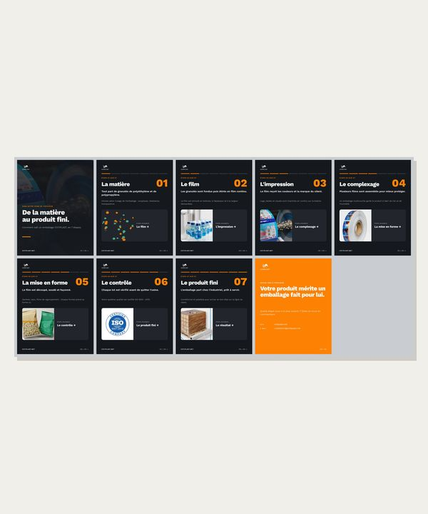
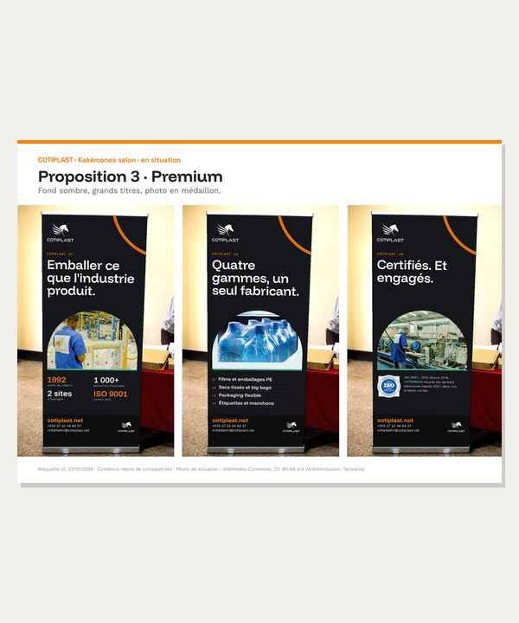
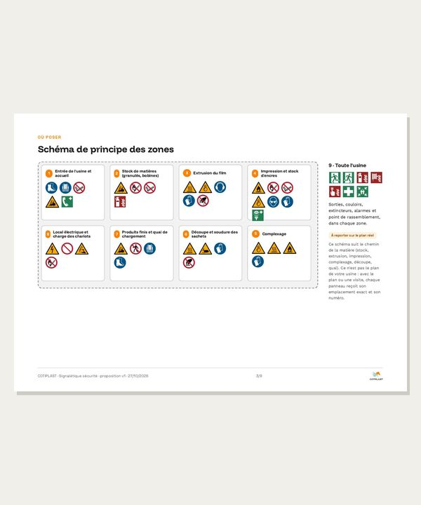
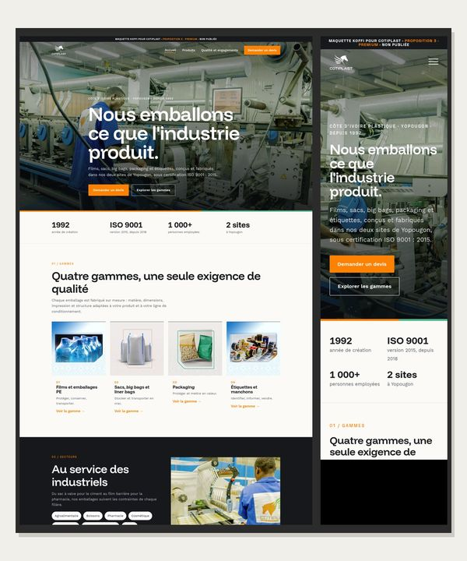
Design de marque
2 sur 3
Carrousel « fabrication »
Kakémonos du salon
Signalétique sécurité
Site en trois niveaux
Trois niveaux : basique, médium, premium
Entreprise, gammes, qualité, trois niveaux
Panneaux pour les ateliers
Quatre pages : accueil, produits, qualité, contact
Ouvrir le dossier →
Ouvrir le dossier →
Ouvrir le dossier →
Voir le site en ligne →
COTIPLAST · Recueil des livrables des Experts · octobre 2026
Réalisé par Koffi
Expert IA, design de marque
9 / 26

Slide 10
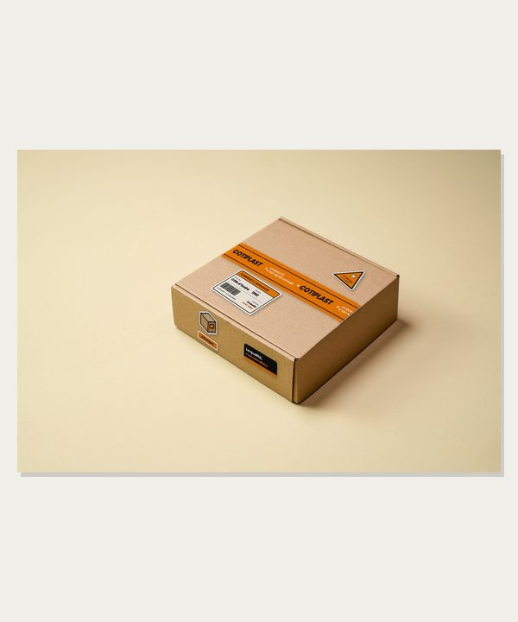
Design de marque
3 sur 3
Autocollants
22 autocollants, de basique à premium
Ouvrir le dossier →
COTIPLAST · Recueil des livrables des Experts · octobre 2026
Réalisé par Koffi
Expert IA, design de marque
10 / 26

Slide 11

03
Vidéos
3 livrables · préparés par Koffi, Expert IA design de marque
COTIPLAST · Recueil des livrables des Experts · octobre 2026
11 / 26

Slide 12
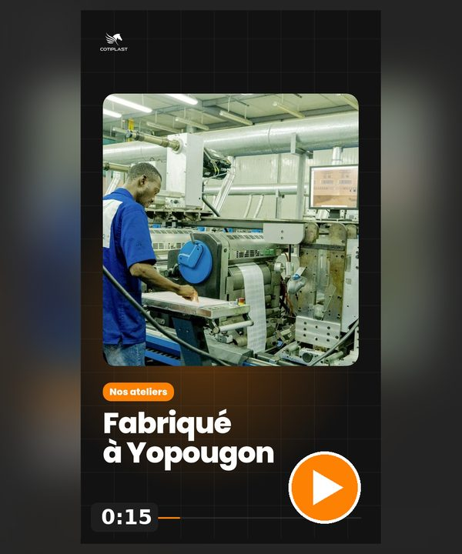
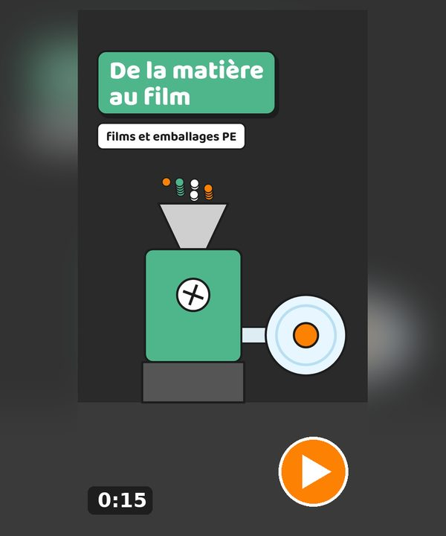
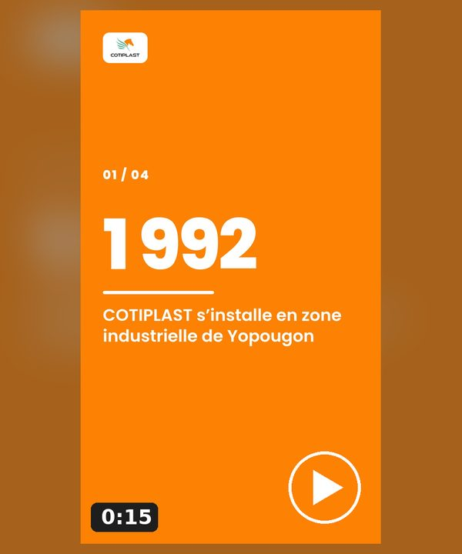
Vidéos
1 sur 1
Les trois vidéos, dans un seul dossier
Format téléphone, 15 secondes, sans son.
Ouvrir le dossier des vidéos →
Vidéo « Motion »
Vidéo « Dessin animé »
Vidéo « Chiffres »
15 secondes, photos de l’usine et des produits
15 secondes, l’usine racontée en dessin
15 secondes, la maison en chiffres
Regarder la vidéo →
Regarder la vidéo →
Regarder la vidéo →
COTIPLAST · Recueil des livrables des Experts · octobre 2026
Réalisé par Koffi
Expert IA, design de marque
12 / 26

Slide 13

04
Commercial et ventes
2 livrables · préparés par Kouassi, Expert IA commercial et ventes
COTIPLAST · Recueil des livrables des Experts · octobre 2026
13 / 26

Slide 14
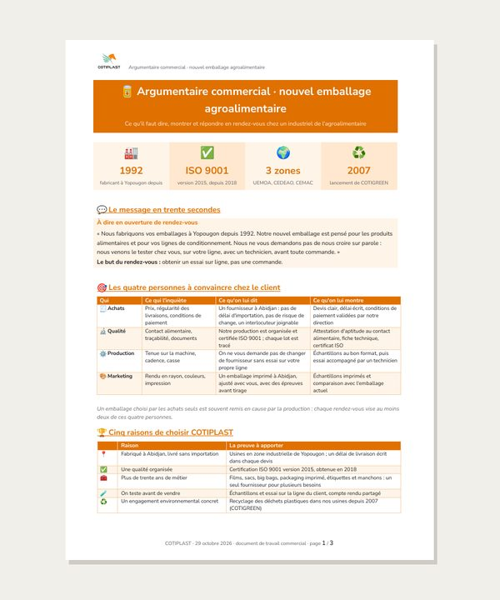
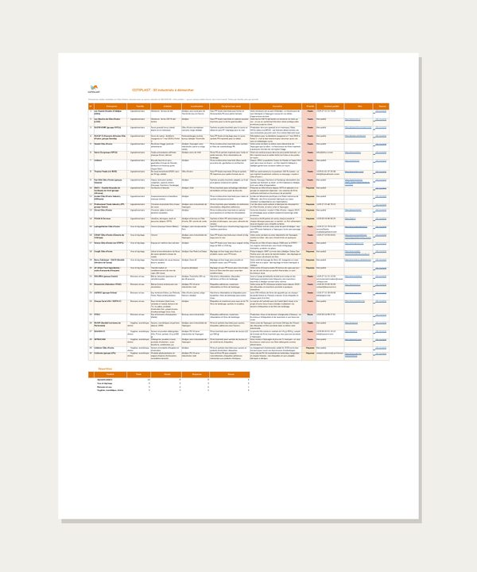
Commercial et ventes
1 sur 1
Argumentaire emballage agro
Prospects, suivi et devis
Ce qu’on dit aux industriels de l’agroalimentaire
Chaque piste, son étape et son devis
Ouvrir le document →
Ouvrir le document →
COTIPLAST · Recueil des livrables des Experts · octobre 2026
Réalisé par Kouassi
Expert IA, commercial et ventes
14 / 26

Slide 15

05
Finance
3 livrables · préparés par Mamadou, Expert IA finance
COTIPLAST · Recueil des livrables des Experts · octobre 2026
15 / 26

Slide 16
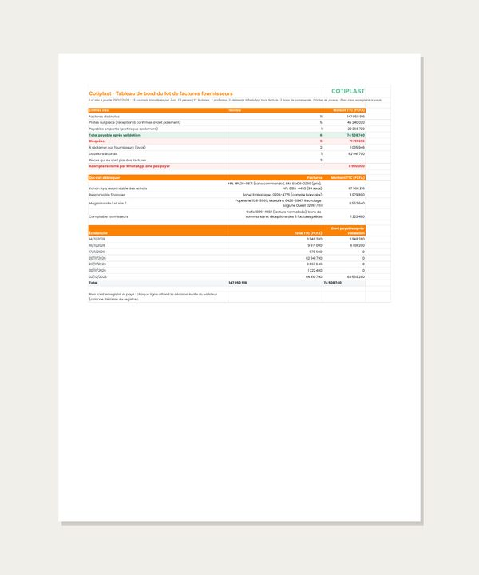
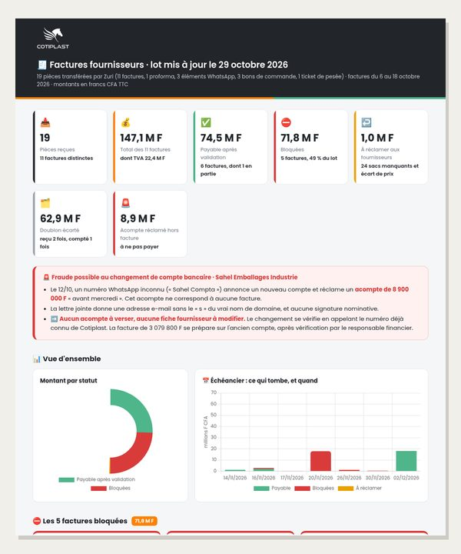
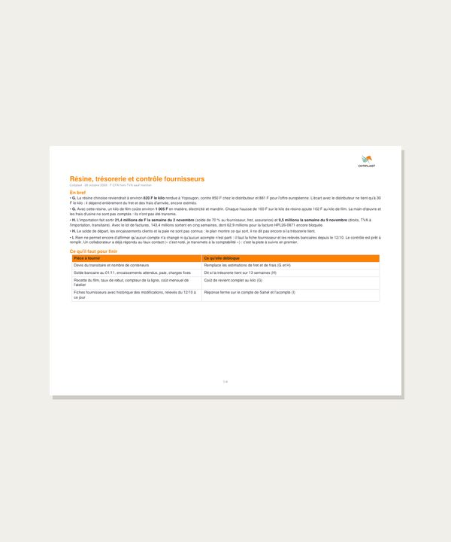
Finance
1 sur 1
Lot de factures fournisseurs
Tableau de bord des factures
Résine, trésorerie et contrôle
Ce qui se paie, ce qui se bloque, ce qui se réclame
La même analyse, en page en ligne
Coût de la résine importée et besoin de trésorerie
Ouvrir le document →
Voir le site en ligne →
Ouvrir le document →
COTIPLAST · Recueil des livrables des Experts · octobre 2026
Réalisé par Mamadou
Expert IA, finance
16 / 26

Slide 17

06
Recrutement
2 livrables · préparés par Adjoua, Expert IA recrutement
COTIPLAST · Recueil des livrables des Experts · octobre 2026
17 / 26

Slide 18
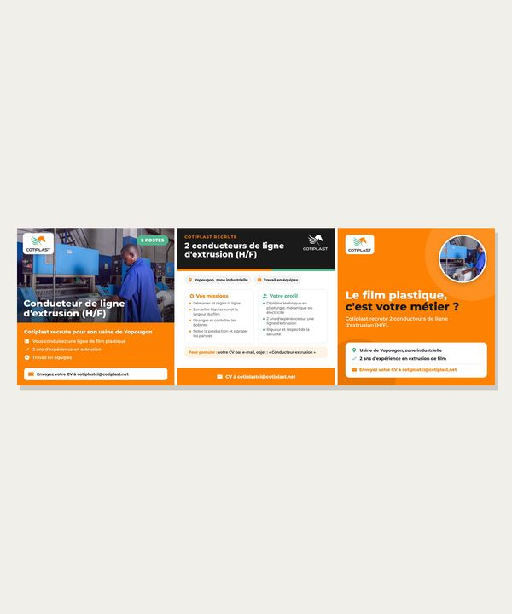
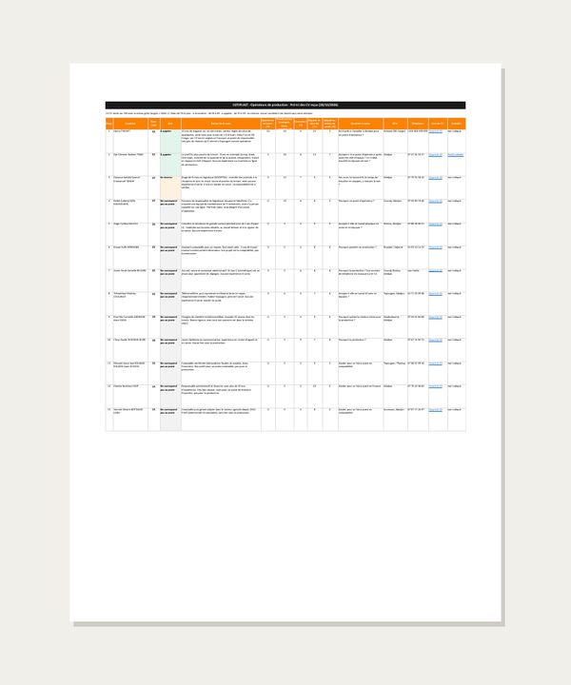
Recrutement
1 sur 1
Annonce conducteur d’extrusion
Pré-tri des CV
Trois versions à choisir
Opérateurs de production, notés et classés
Ouvrir le dossier →
Ouvrir le document →
COTIPLAST · Recueil des livrables des Experts · octobre 2026
Réalisé par Adjoua
Expert IA, recrutement
18 / 26

Slide 19

07
Ressources humaines
7 livrables · préparés par Fatou, Expert IA ressources humaines
COTIPLAST · Recueil des livrables des Experts · octobre 2026
19 / 26

Slide 20
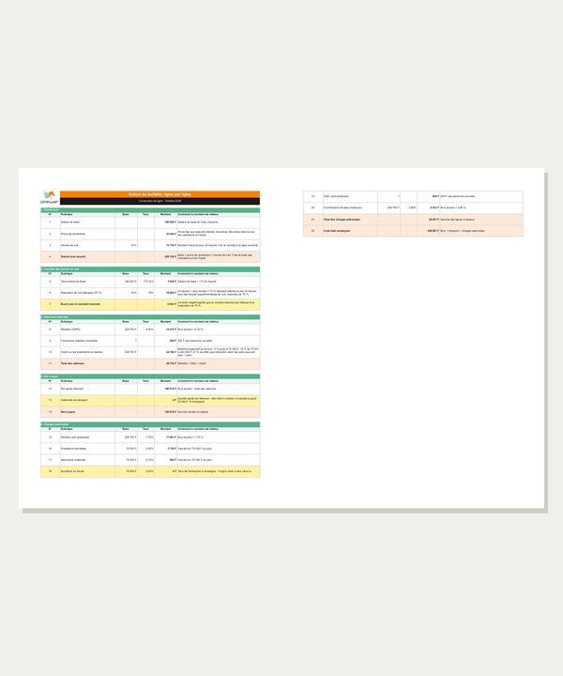
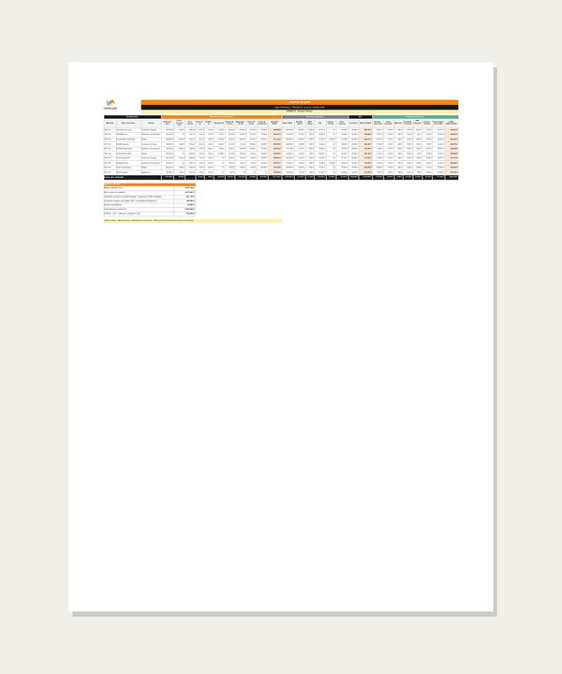
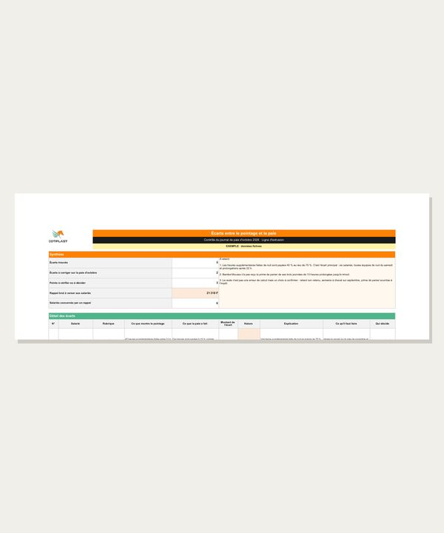
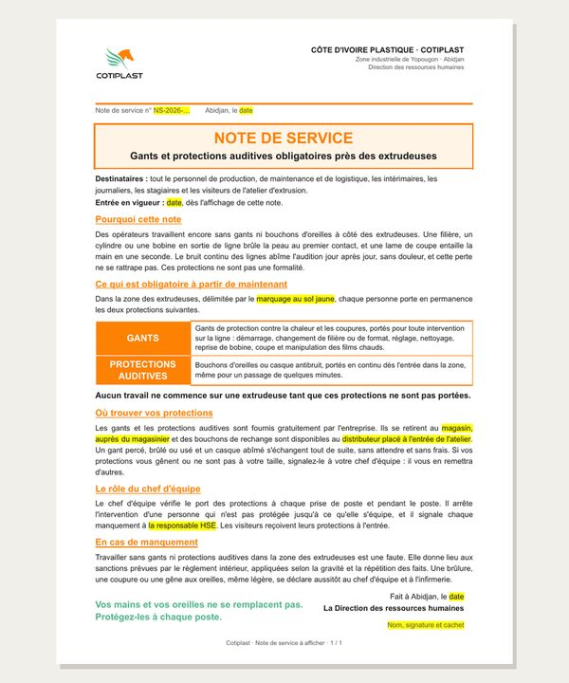
Ressources humaines
1 sur 2
Bulletin de paie commenté
Pointage et journal de paie
Écarts pointage et paie
Note de service EPI
Conducteur de ligne, octobre 2026
Exemple d’usine, octobre 2026
Les écarts repérés, ligne par ligne
Gants et protections auditives aux extrudeuses
Ouvrir le document →
Ouvrir le document →
Ouvrir le document →
Ouvrir le document →
COTIPLAST · Recueil des livrables des Experts · octobre 2026
Réalisé par Fatou
Expert IA, ressources humaines
20 / 26

Slide 21
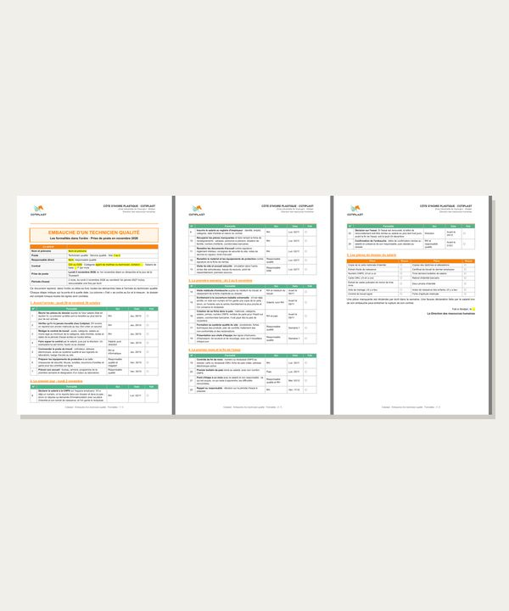
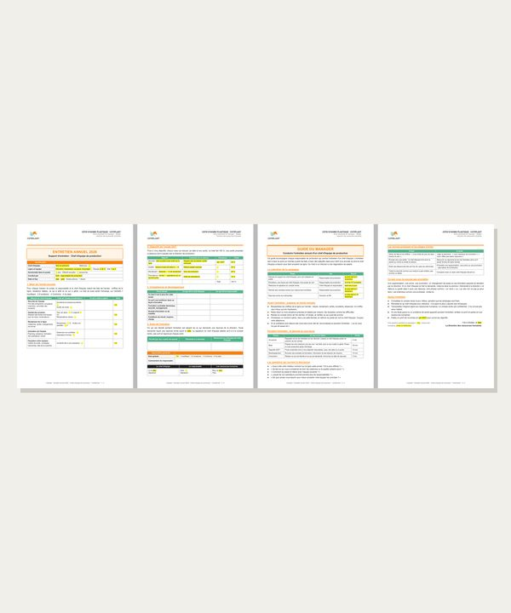
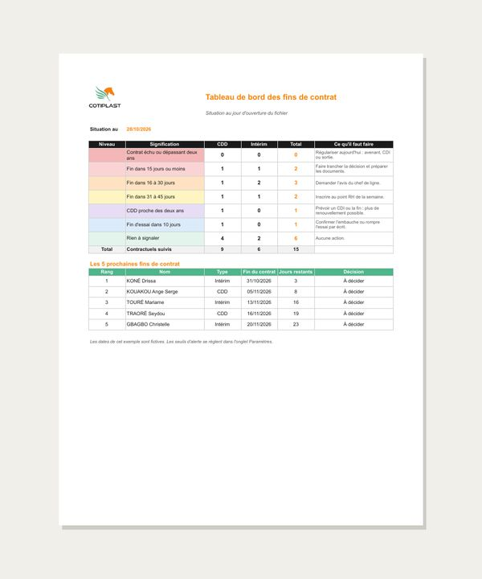
Ressources humaines
2 sur 2
Embauche d’un technicien qualité
Entretiens annuels
Fins de contrat
Les formalités dans l’ordre
Support et guide pour les chefs d’équipe
Suivi des CDD et des intérimaires
Ouvrir le document →
Ouvrir le document →
Ouvrir le document →
COTIPLAST · Recueil des livrables des Experts · octobre 2026
Réalisé par Fatou
Expert IA, ressources humaines
21 / 26

Slide 22

08
Opérations et achats
12 livrables · préparés par Salif, Expert IA opérations et achats
COTIPLAST · Recueil des livrables des Experts · octobre 2026
22 / 26

Slide 23
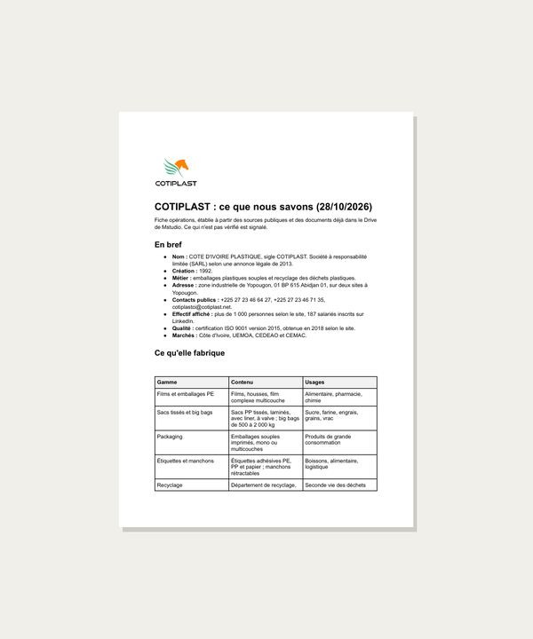
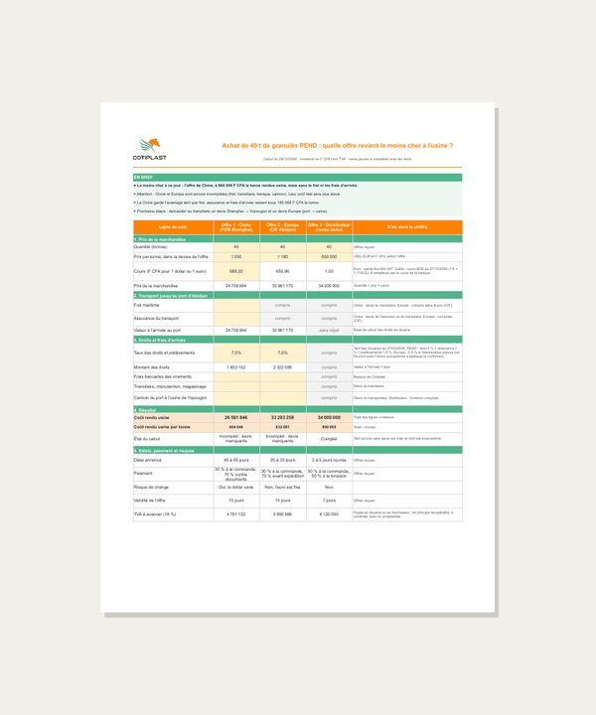
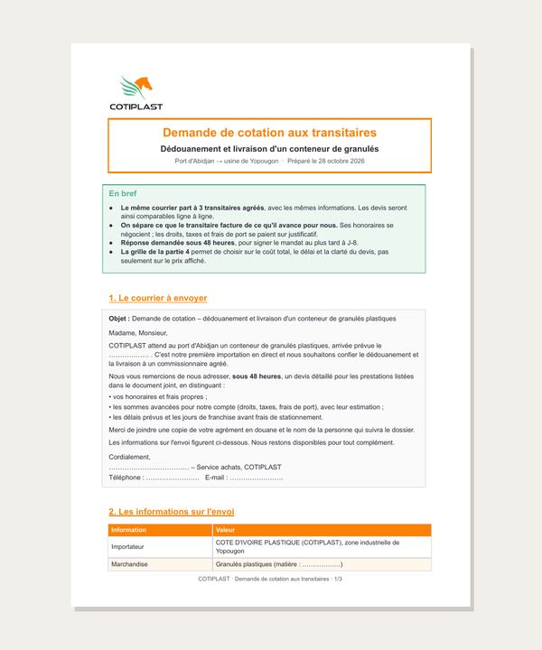
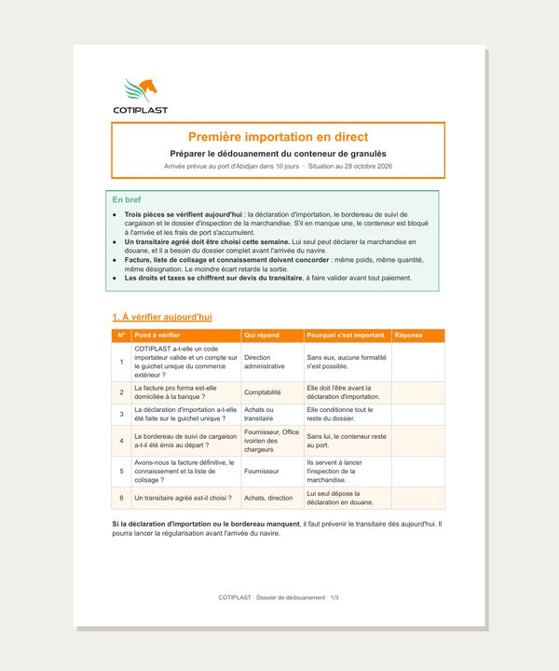
Opérations et achats
1 sur 3
Fiche de l’entreprise
Comparatif des offres PEHD
Cotation des transitaires
Première importation en direct
Ce que Salif sait de Cotiplast
Trois offres de 40 t, rendues usine
Demande pour un conteneur de granulés
Le dossier de dédouanement
Ouvrir le document →
Ouvrir le document →
Ouvrir le document →
Ouvrir le document →
COTIPLAST · Recueil des livrables des Experts · octobre 2026
Réalisé par Salif
Expert IA, opérations et achats
23 / 26

Slide 24
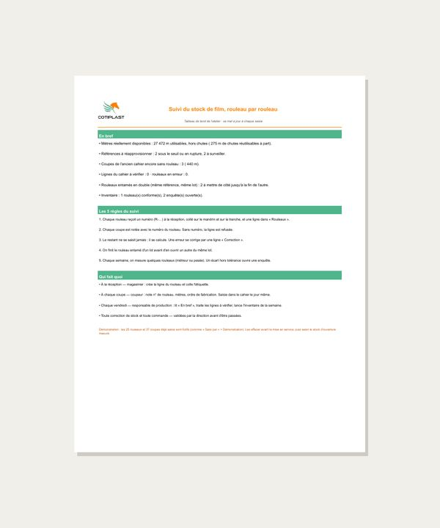
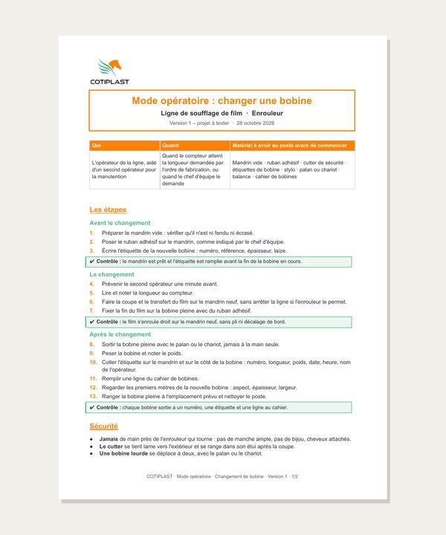
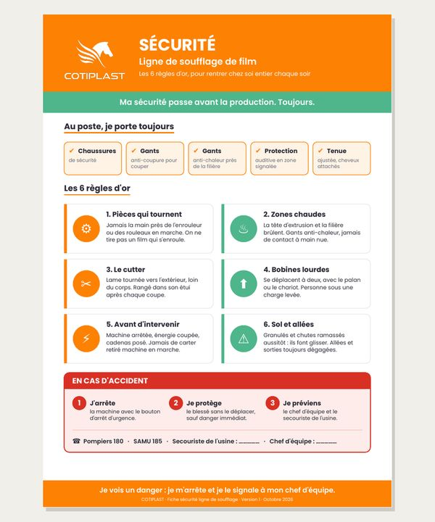
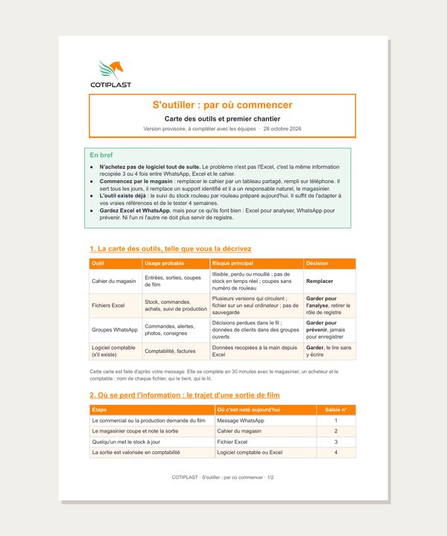
Opérations et achats
2 sur 3
Stock de film
Changement de bobine
Flyer sécurité
S’outiller : par où commencer
Suivi rouleau par rouleau
Mode opératoire, ligne de soufflage
Ligne de soufflage
Le plan d’outillage, par priorité
Ouvrir le document →
Ouvrir le document →
Ouvrir le document →
Ouvrir le document →
COTIPLAST · Recueil des livrables des Experts · octobre 2026
Réalisé par Salif
Expert IA, opérations et achats
24 / 26

Slide 25
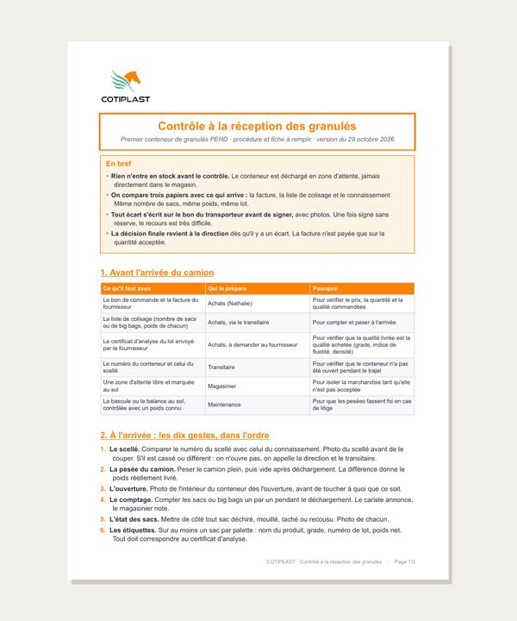
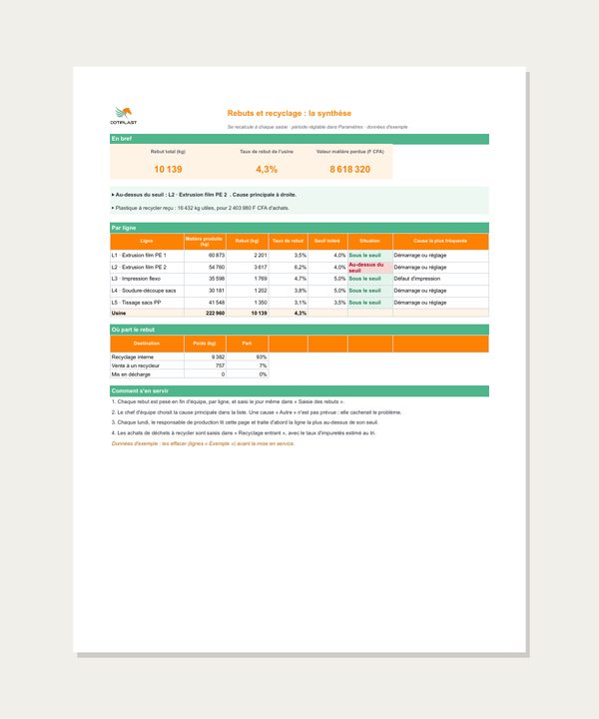
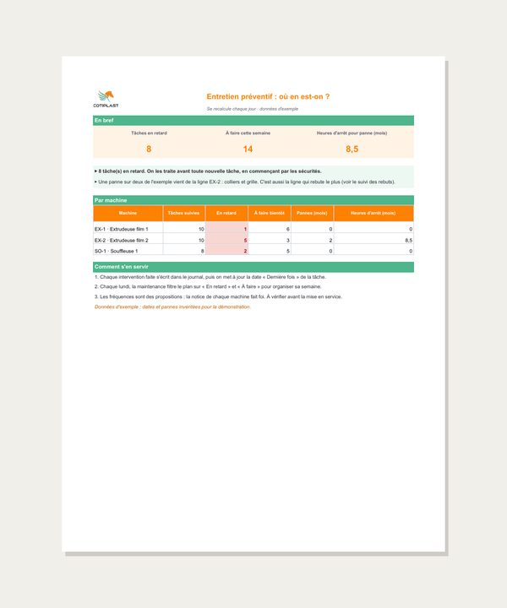
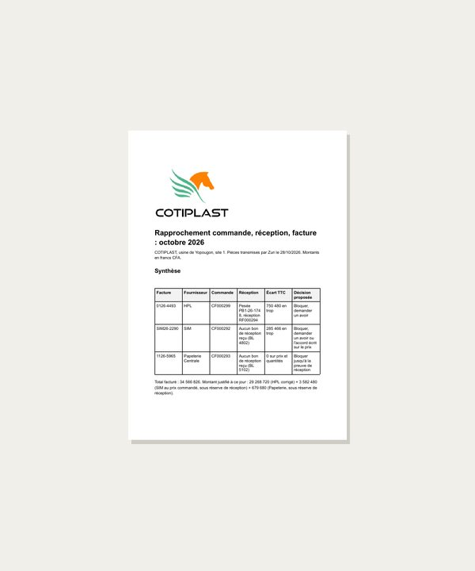
Opérations et achats
3 sur 3
Contrôle à la réception des granulés
Rebuts et recyclage
Entretien des machines
Rapprochement des factures
Ce qu’on vérifie à l’arrivée du conteneur
La part de rebut par ligne, et sa valeur
Extrudeuses et souffleuses, tâches et pannes
Factures contre commandes et réceptions, relances prêtes
Ouvrir le document →
Ouvrir le document →
Ouvrir le document →
Ouvrir le document →
COTIPLAST · Recueil des livrables des Experts · octobre 2026
Réalisé par Salif
Expert IA, opérations et achats
25 / 26

Slide 26
Et maintenant ?
1
Vous parcourez
2
Vous annotez
3
Nous ajustons
Chaque vignette ouvre le document ou la vidéo.
Vos commentaires directement dans les documents.
Chaque Expert reprend son livrable avec vos retours.
Le recueil et les fichiers qui n’avaient pas encore de lien sont rangés dans son dossier Drive.
Ouvrir le dossier →
26 / 26

